Slide 1
증강지능(Augmented Intelligence)
지도교수: 이수원
연구실 위치: 30동 415호
연락처: 055-772-1394
이메일: leesuwon@gnu.ac.kr

Slide 2
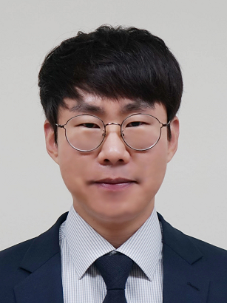
연구실 소개
지도교수: 이수원
연구 분야
AR, VR, HCI, AI 응용
연구실 구성
석사과정(파트) 1명
인턴(학부생) 5명

Slide 3
연구 주제
증강현실 기반 기술
Object Tracking
Multi-camera Calibration
Simultaneous Localization And Mapping (SLAM)
Natural User Interface
인공지능 + 컴퓨터비전 기반 기술
Image Retrieval
Gesture Recognition
Face Recognition
증강현실, 인공지능 기술을 활용한 응용 시스템 개발

Slide 4
연구 주제

Slide 5
전공 지식
필수 전공 지식
기초 수학(행렬, 미분)
기초 프로그래밍(파이썬, C/C++)
특별히 잘하면 유리한 과목들
선형대수학
프로그래밍
새롭게 배우게 될 것들
영상처리
컴퓨터비전
인공지능

Slide 6
연구실 생활 및 지원
연구실 운영
정해진 출퇴근 시간은 없으며 자유롭게 연구 수행
연구실 스터디 참여(필요시 운영)
연구실 회의(학기: 월 1회, 방학: 월 2회) 참여 및 발표
지원 사항
BK장학금(박사: 월 130만원, 석사: 월 70만원)
연구실 기여도(프로젝트/논문 투고)에 따른 추가 인건비(최대 월 100만원)
개인 책상 및 PC 제공
필요한 연구 기자재, 연구 재료, 도서 지원
프로젝트 참여 기회 제공
논문 투고 지원

